Slide 1
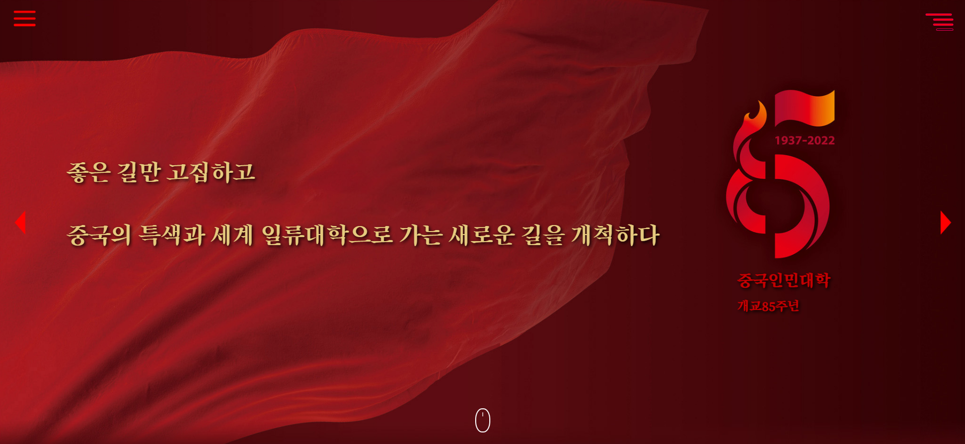
Renmin PJ
가이드 문서
100% 개인 제작
8월 20 ~ 9월 20일

Slide 2
목차
ㅇㅇㅇㅇㄴㄹㄴㅇㄹ
기존사이트 분석
사이트 설계
제작 기법
사이트 구현
접근성

Slide 3
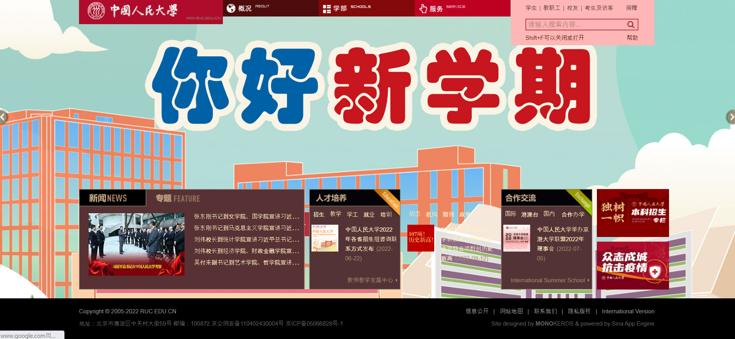
1. 기존사이트 분석
사용하기 불편한 내비게이션, 헤더.
단조로운 이미지들의 활용.
학교에 대한 소개 부족, 콘텐츠 부족.
깔끔하나 지루한 디자인.
해당 부분들에 아쉬움을 느껴 이 사이트를 리뉴얼하고자 했습니다.
1
2
4
3

Slide 4
2. 사이트 설계
목표
인민대를 소개하는 사이트일 것.
원래 있는 페이지의 대부분의 기능들을 구현할 것.
풀페이지와 스와이퍼를 동시 적용할 것.
다채로운 디자인적인 시도를 할 것.

Slide 5
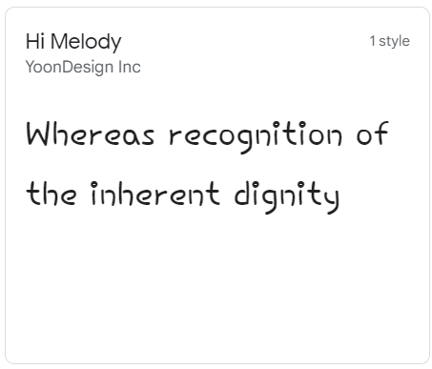
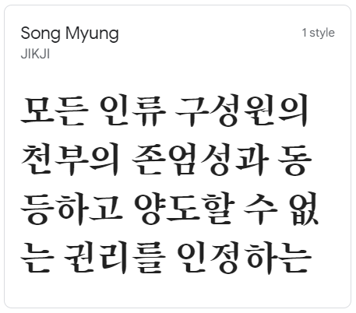
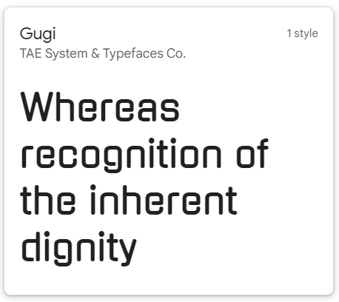
2. 사이트 설계
사용한 폰트:
적재적소에 어울릴 수 있도록 꼭 필요한 폰트만 사용해 제작했습니다.

Slide 6
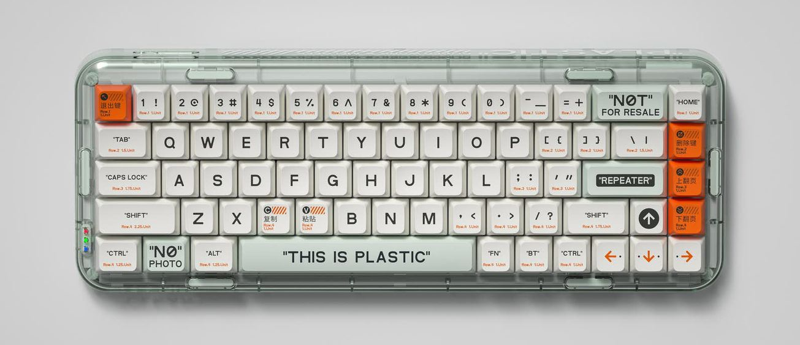

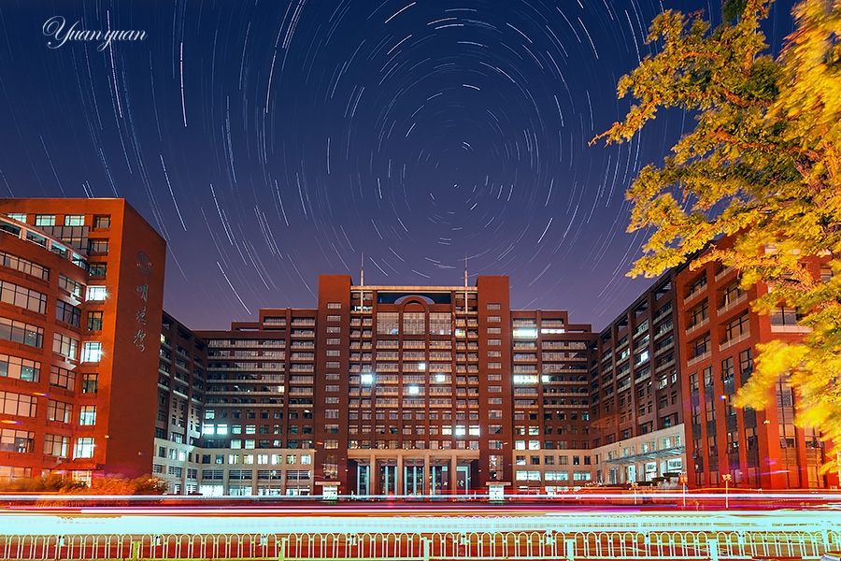
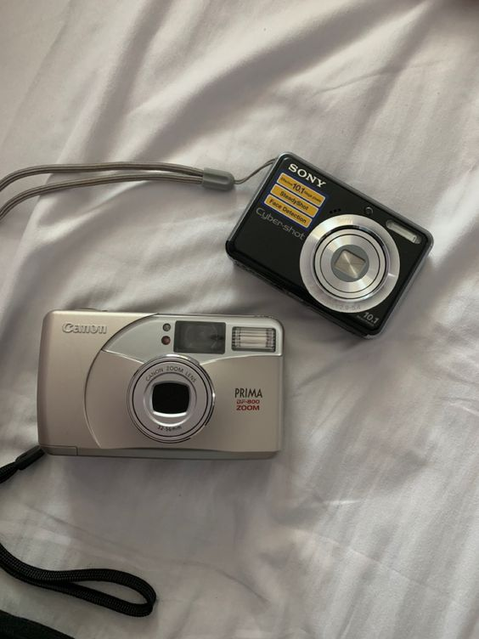
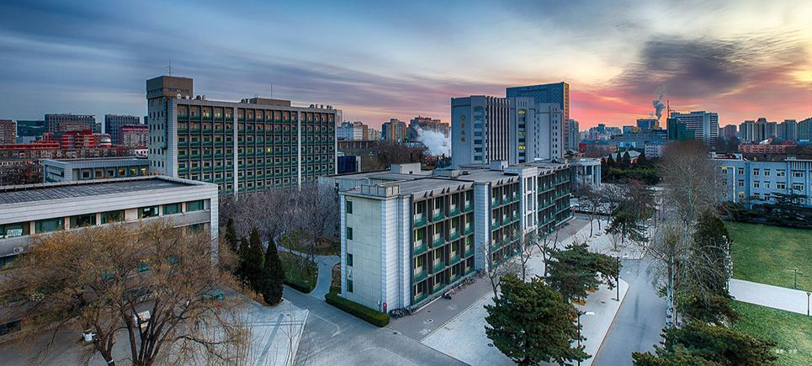
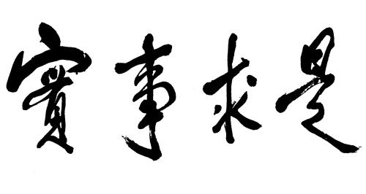
2. 사이트 설계
사용한 이미지:
인민대 공식 홈페이지에 있는 사진들과 구글, 바이두에서 찾은 사진들. 필요한 부분들을 수정, 편집하여 이미지를 적재적소에 활용함.
수정 전

Slide 7
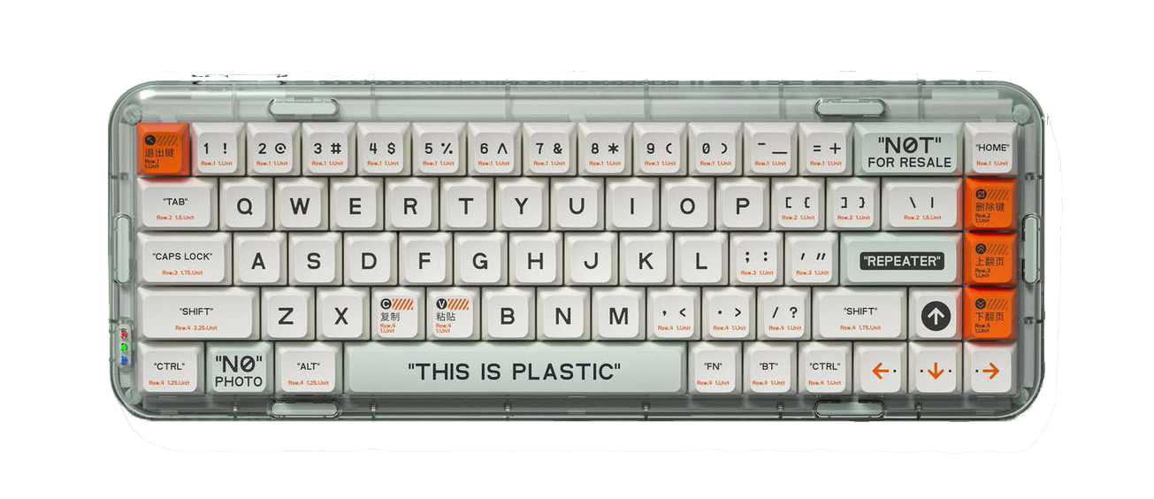
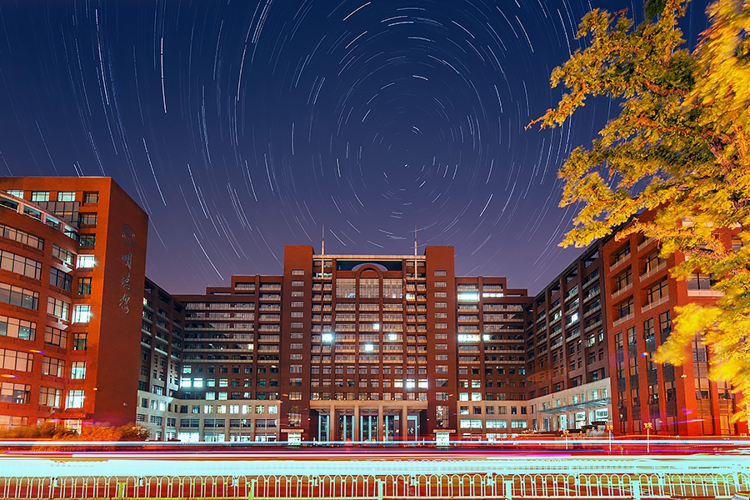

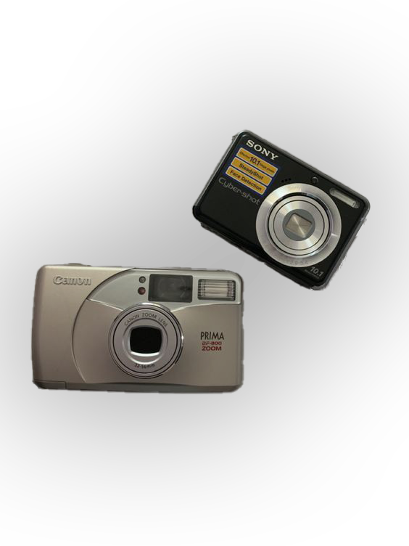

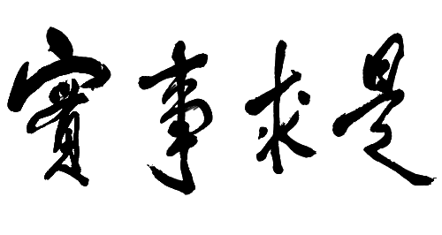
2. 사이트 설계
사용한 이미지:
수정 후

Slide 8




2. 사이트 설계
사용한 언어:

Slide 9

3. 제작 기법
포토샵을 활용해 중국어를 없애고 같은 뜻의 한국어를 CSS를 활용해 대입함.
내비게이션. 스와이퍼 플러그인을 활용해 햄버거 버튼에 마우스를 오버 시 햄버거가 X자로 변형하려는 모양을 취함. 클릭 시 화면이 우로 밀려나며 내비게이션 등장.
풀페이지 플러그인을 스크롤에 적용해 화면을 오르내릴 경우 해당 바에 변형을 줌.
풀페이지를 활용해 화살표 클릭 시 다음 슬라이드로 넘어가게 설정함. 화살표에 마우스 오버 시 화살표가 커지면서 하얀색으로 변함.
마우스 스크롤 애니메이션. 사용자들에게 스크롤로 화면을 내려야 한다는 것을 상기시켜줌.
2
1
3
4
5

Slide 10
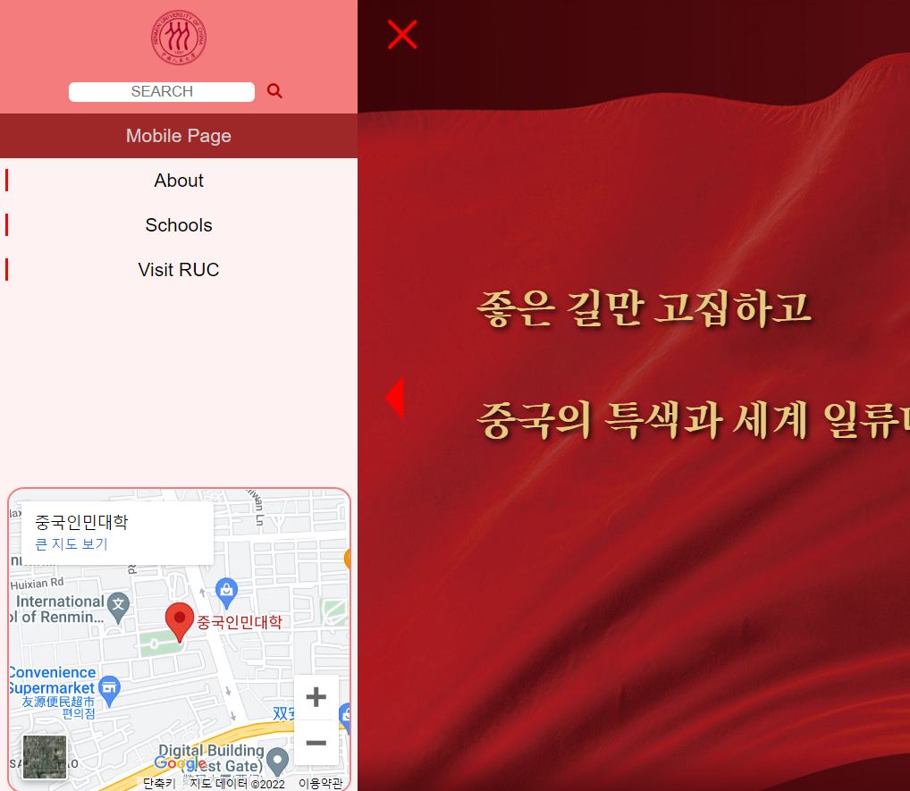
3. 제작 기법
내비게이션 클릭 후
햄버거 버튼이 완전한 X로 변하며 마우스 오버 시 햄버거 버튼으로 변경하려는 모양으로 변함. 클릭 시 내비게이션 닫힘.
로고 클릭 시 홈 화면으로 이동
검색 창. Input과 웹폰트로 구현함.
클릭 시 모바일 페이지로 이동.
해당 li들은 모두 트랜지션을 적용하였기에 마우스 오버 시 색이 변하며 글자에 좌에서 우로 밑줄이 생김. 서브 메뉴가 있으면 아래 콘텐츠를 밀어서 확장하며 서브 메뉴가 등장함. 실제로 전부 링크를 걸어 이동할 수 있게 설정함.
중국 인민대학교의 위치를 표시하는 구글 지도. 실제 지도 소스를 가져왔기에 평소 구글 지도를 사용하던 것처럼 활용 가능.
2
1
3
4
5
6

Slide 11
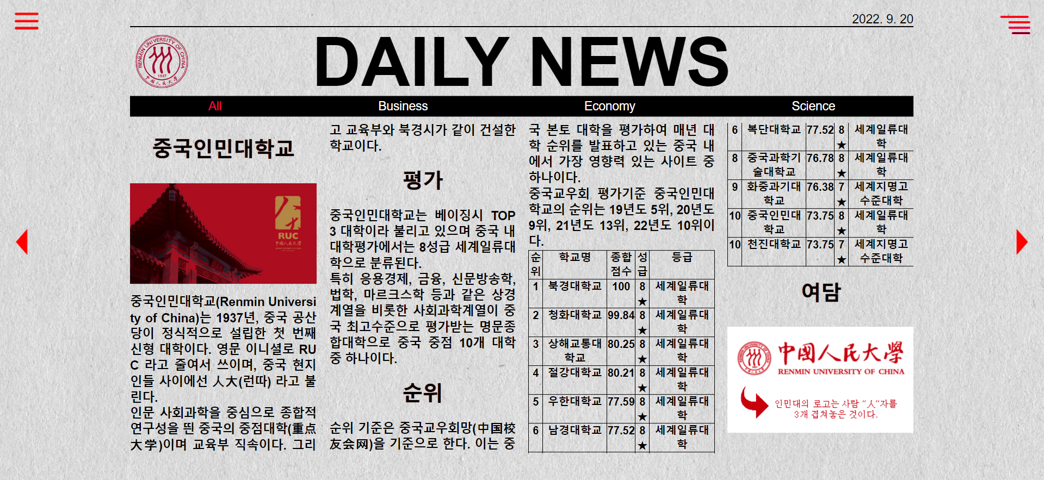
3. 제작 기법
신문 같은 디자인으로 학교를 소개하는 페이지.
Daily News라는 이름에 걸맞게 Jquery를 활용해 실시간으로 날짜를 업데이트하게 설정.
이미지를 포토샵으로 편집해 해당 페이지에 어울리게 만듦.
학교 홈페이지와 학교 순위 사이트 등의 실제로 영향력 있는 사이트에서 가져온 출처로 콘텐츠를 채움.
1
2
3
4
3

Slide 12
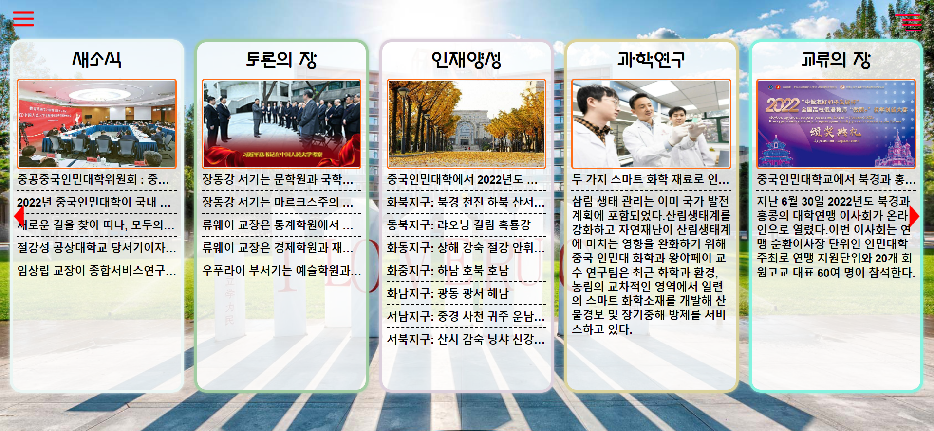
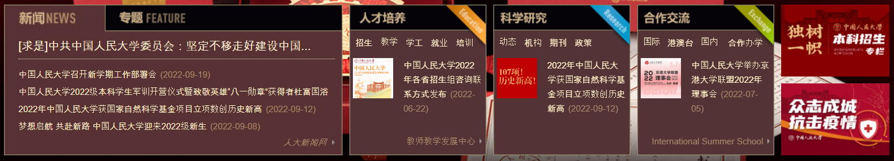
3. 제작 기법
이 페이지는 학교 공식 홈페이지의 소식 관련 부분을 가져와 만듦.
각각의 소식을 가지고 있는 박스. 박스의 테두리는 시시각각 색이 변하며 마우스 오버 시 박스가 1.1배 커져 읽기 쉽고 선택하기 쉽게 CSS로 설정함.
해당 항목들의 한국어는 전부 원래 있던 페이지의 중국어를 직접 번역한 것임.
1
2

Slide 13
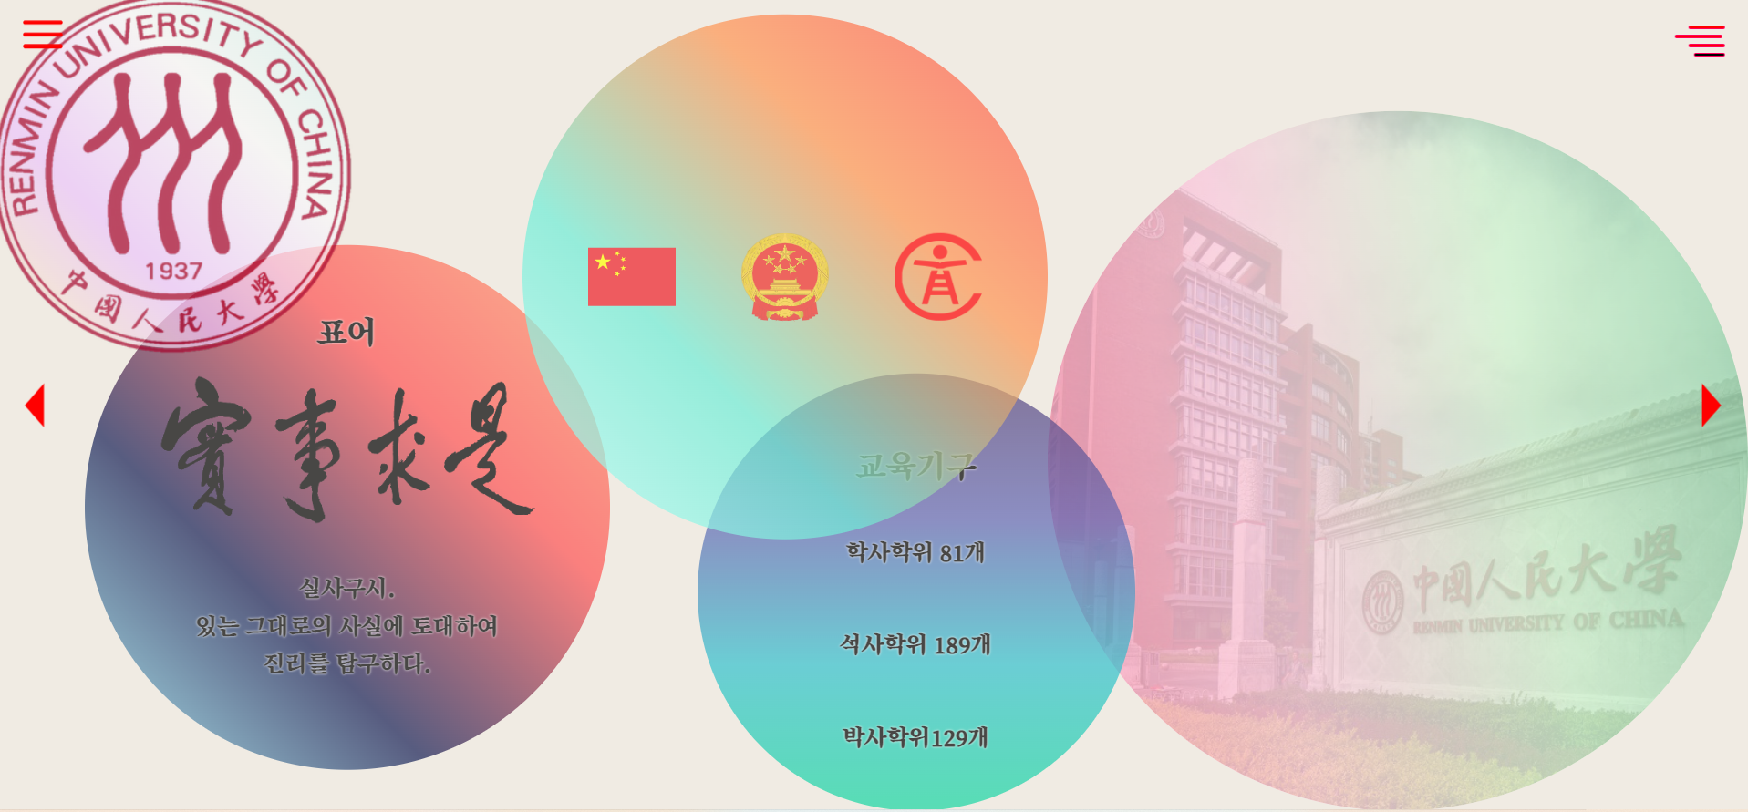
3. 제작 기법
이 동그라미들은 비눗방울을 모티브로 만듦. 그라데이션과 scale, 그리고 opacity를 활용해 마우스 오버 시 크기가 커지고 색이 진해지게 만듦.
1

Slide 14
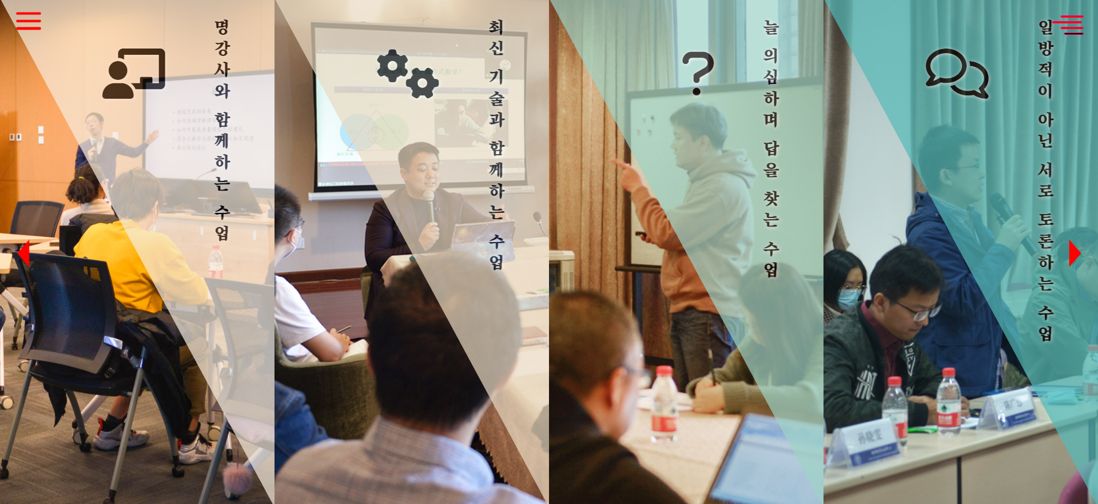
3. 제작 기법
이번 페이지는 세모를 활용하여 인민대의 다양한 특성의 수업을 소개함.
화면을 네 부분으로 나눔. 각 분할된 화면에 마우스 오버 시 역삼각형이 우로 밀려나며 사진이 보이게 설정.
각 세모에 웹폰트와 CSS를 활용해 소개에 디자인을 더함.
2
1
3

Slide 15
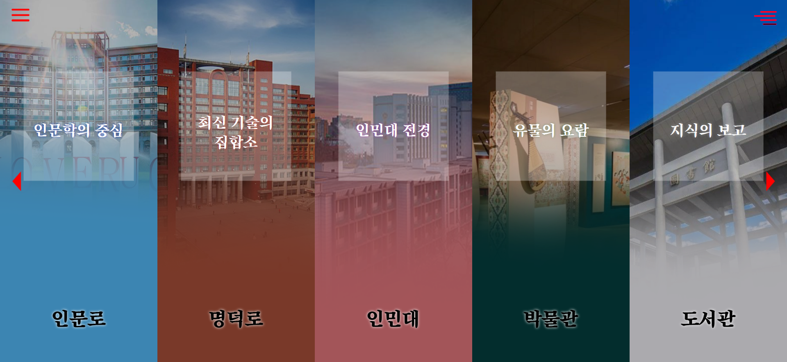
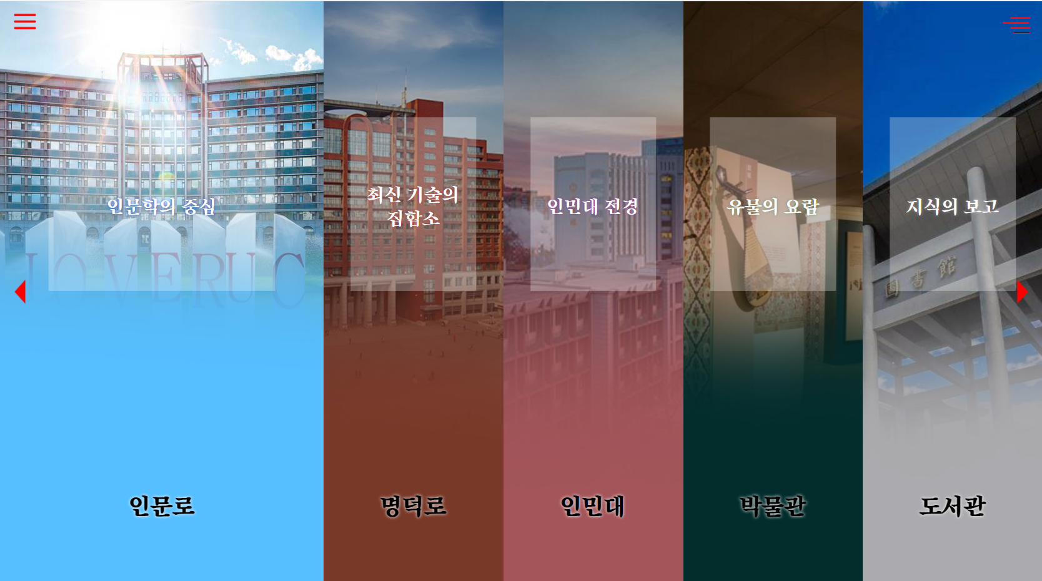
3. 제작 기법
이번 페이지는 네모를 주제로 각각 분할된 화면에 마우스 오버 시 1-1처럼 네모가 늘어나며 사진을 좀더 확대해서 볼 수 있음. 네모 확장 시 안에 있는 투명한 하얀색 박스도 같이 확장됨.
또한, 각 슬라이드에 가상요소로 검은색의 투명한
막을 올리고, 마우스 오버 시 막이 사라져 사진이 좀
더 밝게 보이도록 CSS를 활용하여 설정함.
각 슬라이드에 있는 사진들은 모두 포토샵으로 크기를 재단하고 브러쉬로 밑에 부분을 칠해 수정함.
2
1
1-1

Slide 16
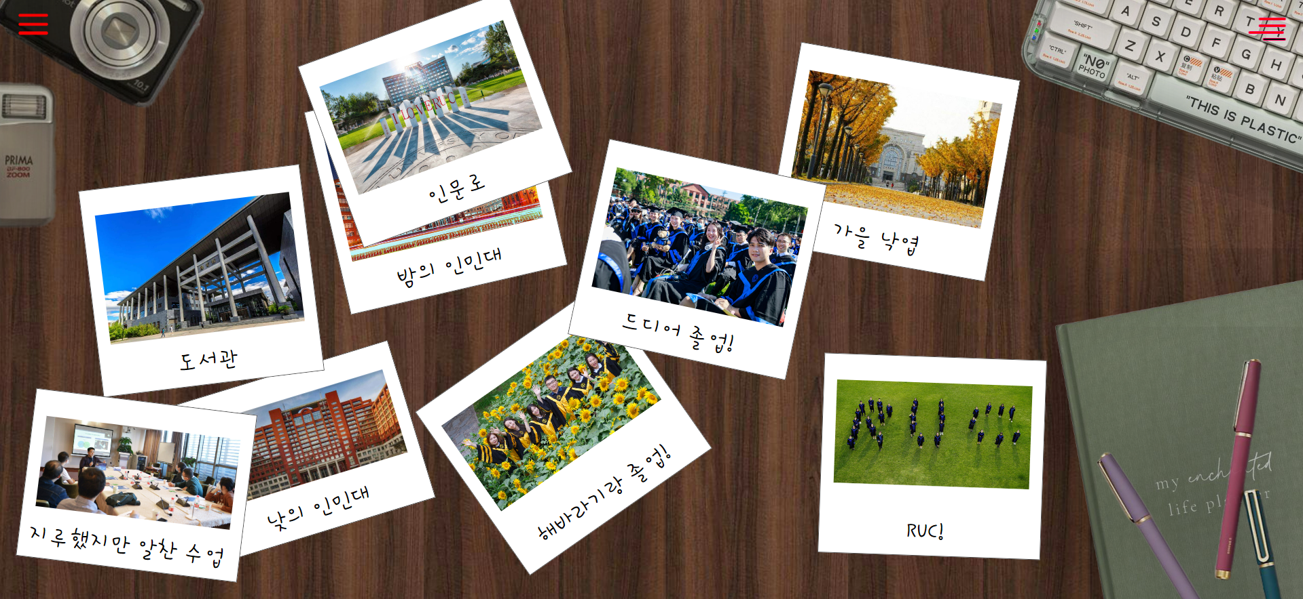
3. 제작 기법
이번 페이지는 졸업했을 때의 사진을 보며 추억에 잠기는 듯한 느낌을 주기 위해 책상 위에 사진을 흩뿌려 놓은 듯한 구도를 잡음.
이 사진들은 포토샵으로 누끼를 딴 후 색온도 등을 조절해 해당 페이지에 어울리도록 편집함.
이미지들을 CSS로 폴라로이드 사진기로 찍은 듯한 디자인을 주었고 각 이미지 하단에 설명을 적음.
각 이미지에 마우스 오버 시 이미지가 확대되며
각도가 수직으로 변함. 마치 손으로 들고 올린 듯한
느낌을 줌.
1
2
2
3
2

Slide 17
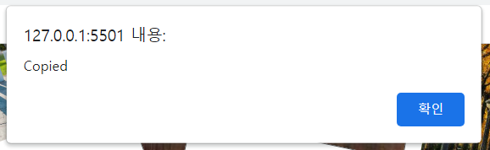
3. 제작 기법
저작권과 주소, 그리고 E-Mail은 모두 Jquery를 활용하여 클릭하면 복사가 되게 설정함. 이를 사용자가 인지할 수 있도록 alert을 활용하여 카피가 되었다는 메시지가 나오도록 설정함. 또한 CSS의 title을 활용하여 마우스 오버 후 약간의 시간이 지나면 Copy라는 설명이 뜨게 설정함.
CSS를 활용하여 마우스 오버 시 좌에서 우로 밑줄이 생기게 설정함. 클릭 시 해당하는 사이트로 이동할 수 있도록 링크를 연결함.
1
2

Slide 18
4. 사이트 구현
https://www.ruc.edu.cn/
https://jw971217.github.io/fed223/renmin/renmin.html

Slide 19
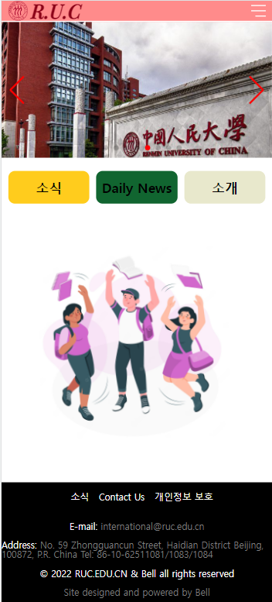
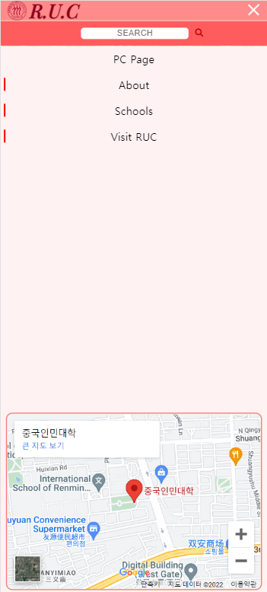
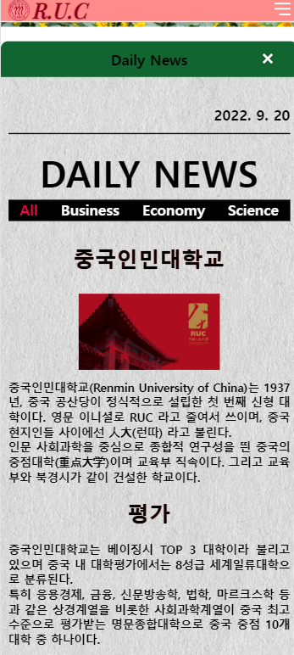
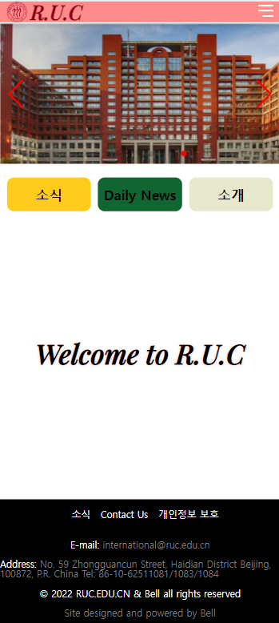
5. 접근성
1
해당 사이트는 미디어쿼리를 하는 것이 알맞지 않다고 판단하여 모바일 전용 페이지를 따로 제작함.
Jquery의 resize를 사용하여 width 사이즈를 재고 if문을 사용하여 1024px보다 이하면 모바일 화면으로, 1024px 보다 크면 PC화면으로 넘어가게 함. 페이지 이동 전 alert로 페이지 이동을 알림.
기존 스와이퍼와 같아 보이는 내비게이션을 CSS로 제작함. 모바일 버전의 내비게이션은 콘텐츠를 옆으로 미는 것이 아닌 0이었던 opacity가 1이 되며 우에서 좌로 콘텐츠를 덮으며 등장함.
스와이퍼를 활용하여 PC 버전에서 사용하던 이미지들을 모바일 버전에서도 볼 수 있게 설정함.
클릭 시 관련 콘텐츠가 3-1처럼 밑으로 펼쳐짐. 위의 X 창을 누르거나 하단에 있는 X를 누르면 콘텐츠가 사라짐.
좌우로 흔들리는 학생들 이미지.
2
3-1
3
4

Slide 20
이상 시청해주셔서 감사합니다.
이종원

